Slide 1


Decisiones Inmobiliarias sobre la ciudad de Buenos Aires para el periodo con corte a junio de 2023
Por: Jonnatan Triana

Slide 2

Decisiones Inmobiliarias sobre la ciudad de Buenos Aires para el periodo con corte a junio de 2023
Buenos Aires vive un momento de apogeo en el mercado inmobiliario, generando rentabilidades cercanas al 9% para todos sus inversores.
Basados en que el perfil de nuestra compañía es de aversión al riesgo, elaboramos un estudio basado en la capacidad de generar la mayor cantidad de arrendamientos a partir de los datos de la plataforma Airbnb con corte a junio de 2023, que cuenta con información de más de 26 mil inmuebles y nos permite inferir las características más relevantes que deben tener los inmuebles para garantizar su ocupación.

Slide 3


Decisiones Inmobiliarias sobre la ciudad de Buenos Aires para el periodo con corte a junio de 2023
Hechos recurrentes en el mercado inmobiliario de Buenos Aires
Cerca del 50% de la oferta de los inmuebles está en las provincias de Palermo, Recoleta y San Nicolás.
El 90% de los inmuebles en oferta son hogares enteros, a diferencia de las categorías de habitación privada, compartida o cuarto de hotel.
El 66% de las unidades pertenecen a una unidad de renta completa, seguido del 12% que corresponde un condominio completo.
El 70% de las unidades tienen acomodación hasta para 3 personas.
El 90% de las unidades tienen máximo hasta 2 baños en sus acomodaciones.
El 90% de los inmuebles tienen máximo 3 habitaciones.

Slide 4
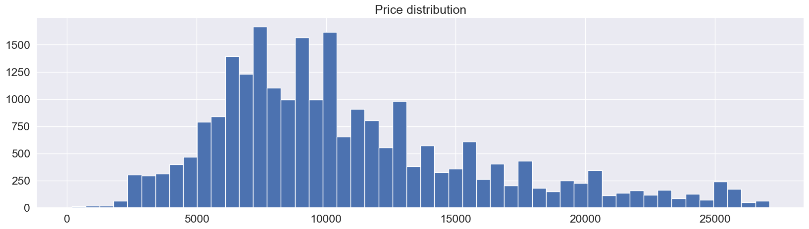
Decisiones Inmobiliarias sobre la ciudad de Buenos Aires para el periodo con corte a junio de 2023
Observar los valores de arriendo promedio de Buenos Aires es una opción segura
El precio tiende a estar entre $5.000 y $10.000 en la mayoría de sus datos. Para un perfil averso al riesgo como el de la compañía se debe buscar inmuebles cuyo valor de arrendamiento corresponda a ese nivel de precio, dado que es en donde se concentran las mayores cantidades de inmuebles.
Dicho de otra manera, el arrendamiento concentrado por ese valor goza de un mayor nivel de seguridad dado que el número de alquileres está concentrado en este rango.

Slide 5

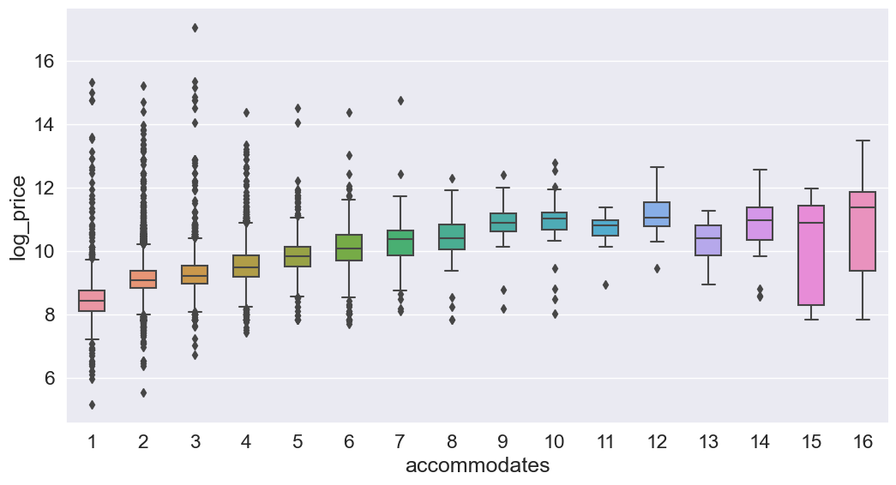
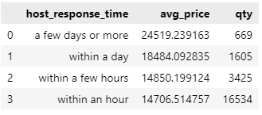
Decisiones Inmobiliarias sobre la ciudad de Buenos Aires para el periodo con corte a junio de 2023
Algunos hechos curiosos propios de la ciudad de Buenos Aires a tener en cuenta
A diferencia de lo que correspondería a la lógica del uso de apps de arrendamiento, se observa que el precio de los inmuebles es más alto cuando el anfitrión no está verificado a cuando si lo está, lo que puede ocasionar un fenómeno de especulación artificial sobre el precio natural de los inmuebles analizados.
De manera análoga, se observa que el precio promedio del inmueble disminuye en función del tiempo que tarda el anfitrión en responder, razón por la cual la recomendación sobre la inversión no solo radica en el precio de venta y los hechos recurrentes, sino en factores intrínsecos de atención al cliente que permiten empujar el precio hacia arriba.
Cuando se observan variables como la acomodación de los inmuebles, visualmente es fácil observar una relación positiva entre el precio y el número de personas para las que está dirigido el alquiler. Sin embargo, como es normal, hay una curva decreciente cuando la acomodación es masiva dado que un huésped más no hace la diferencia.
La recomendación de inversión es tratar de optimizar el precio en función de la máxima cantidad de ocupantes que pueda brindar un inmueble con las características mencionadas láminas más arriba.

Slide 6
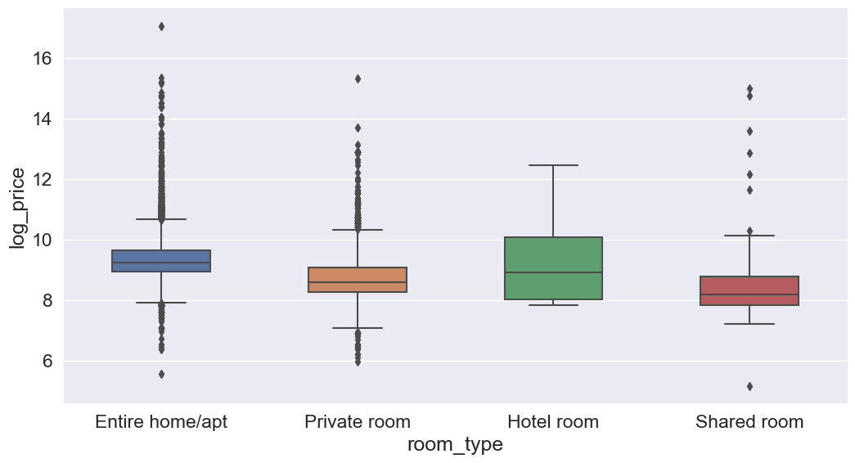

Decisiones Inmobiliarias sobre la ciudad de Buenos Aires para el periodo con corte a junio de 2023
Algunos hechos curiosos propios de la ciudad de Buenos Aires a tener en cuenta
La atención al cliente es necesaria pero no determinante a la hora de observar el precio de un inmueble. Se observa que el precio desde el punto de vista visual puede ser estadísticamente igual tanto para anfitriones que poseen reserva instantánea como para los que no. Se propone utilizar técnicas de inferencia estadística que permita validar si los argumentos podrían definirse como iguales, no siendo ese el alcance del presente documento.
A la hora de generar la inversión no se ve una variación de precio alta en ninguna de los tipos de vivienda, siendo el tipo de vivienda de apartamento o casa entera el que cuenta con un precio más favorable dentro del conjunto de tipos de vivienda. Se recomienda observar este tipo de vivienda a la hora de buscar los inmuebles para alquiler.

